Slide 1

Proyecto “Centro médico Hipócrates”: Iteración 2
Portafolio de título 2016-2
Docente: Vicente Aranda
Alumnos: Elías Baeza, Pablo de la Sotta,
Fabián Jaque, Gonzalo López, Tomás Muñiz
Notes:
¿Quiénes somos?
Buenas tardes, somos el grupo 1 y vamos a presentar la iteración 2 de nuestro proyecto Centro médico Hipócrates.
Nuestro grupo está compuesto por: Elías Baeza, Gonzalo López, Tomás Muñiz, Pablo de la Sotta y Fabián Jaque.

Slide 2
Agenda
Cliente y problemática
Iteración 1: Planificación del proyecto
Alcance
Organización del equipo
Calendarización y entregables
Iteración 2: Diseño y construcción de backend
Arquitectura
Modelo de clases, construcción y testing
Modelo de datos
Notes:
En esta presentación hablaremos de:
Nuestro cliente y su problema
Iteración 1: Planificación del proyecto
Alcance
Organización del equipo
Calendarización y entregables
Iteración 2: Diseño y construcción del backend
Arquitectura
Modelo de clases, construcción y testing
Modelo de datos.

Slide 3

El cliente
Notes:
El Centro Médico hipócrates es una institución que ofrece servicios de salud.
Estos servicios consisten en:
Consultas médicas
Exámenes de imagenología
Exámenes de laboratorio
También realizan actividades suplementarias a estos servicios:
Toma de horas
Entrega de exámenes
Mantención de fichas médicas
Adicionalmente realizan las siguientes actividades administrativas:
Pago de honorarios a médicos
Registro de cajas
Mantención de inventarios
Manejo de horarios de trabajo

Slide 4
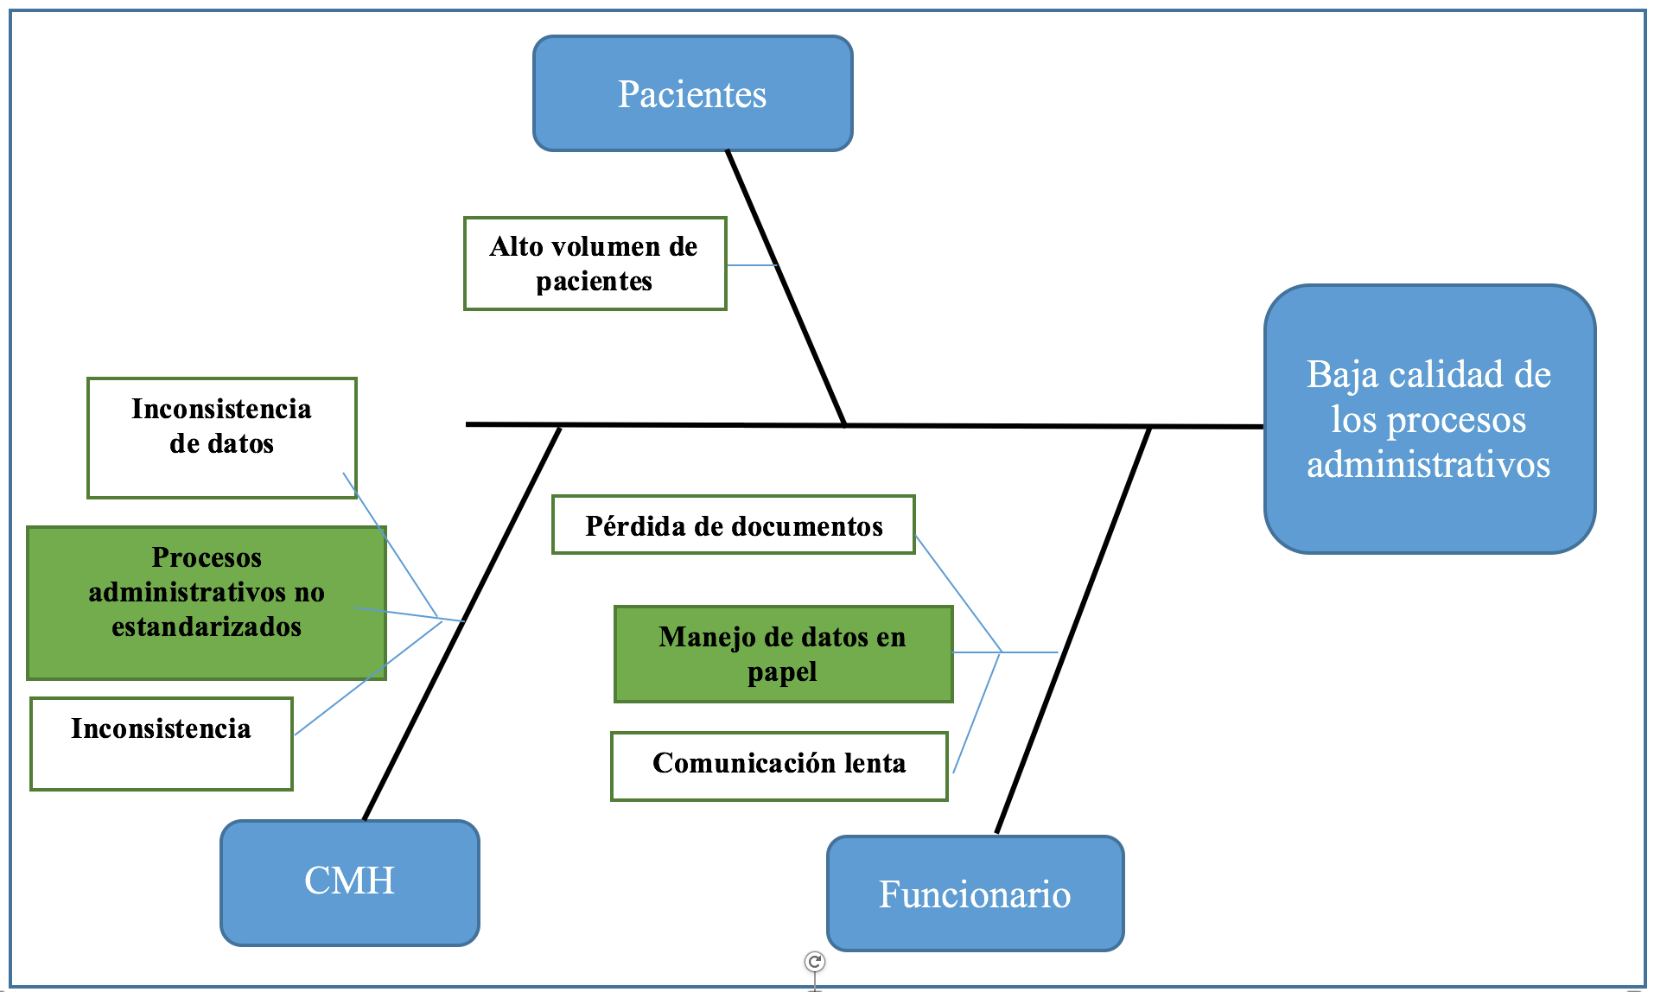
Problemática
Fig. 1: Diagrama de Ishikawa
Notes:
El cliente nos encargó definir procesos estandarizados.
El cliente nos encargó crear una solución de software que ayude a mejorar:
La pérdida de datos
La comunicación ineficiente
Inconsistencia de datos
Errores en los procesos financieros

Slide 5
Problemática
Más pacientes
Los procesos administrativos se manejan en papel.
Notes:
Actualmente, el centro médico utiliza medios análogos para el almacenamiento, transmisión y búsqueda de información relevante para los procesos mencionados. En otras palabras, todo lo manejan con papeles. A esta situación se suma el reciente aumento en el volumen de pacientes.
Estos factores contribuyen a:
El tiempo excesivo de espera se traduce en una mala experiencia para el paciente.
Los pacientes reciben información imprecisa e inconsistente con respecto a sus atenciones médicas, lo que les provoca incertidumbre
Los procesos financieros del centro médico sufren de una tasa error considerada alta por la gerencias

Slide 6
Consecuencias
Los tiempos de espera del paciente son largos
Inconsistencia en los datos entregados al paciente
Tasa de errores en los procesos financieros considerados altas por la gerencia

Slide 7
Iteración 1: Planificación del proyecto

Slide 8
Objetivo general
Mejorar los resultados de los procesos del centro médico Hipócrates mediante una solución integrada de software.

Slide 9
Objetivos específicos
Reducir el tiempo empleado en el pago de honorarios en al menos un 50% del tiempo de ejecución.
Reducir la incertidumbre de pacientes frente a sus atenciones y sus resultados al menos a un 2%.

Slide 10
Objetivos específicos
Asegurar la confiabilidad de la información de las cajas de pago en al menos un 99%.
Incrementar información de detalle de procedimientos de médicos, enfermeros y/o tecnólogos en al menos un 99% de las ocasiones.

Slide 11
Requerimientos del negocio
Administrar horas agendadas
Pagar honorarios de médicos periódicamente
Mantener fichas médicas de todos los pacientes
Mejorar el acceso a la información al personal médico
Mantener las cajas
Entregar resultados de exámenes a pacientes
Consultar estado de los seguros de los pacientes
Notes:
Después de las entrevistas con el cliente y la captura de requerimientos nosotros nos dimos cuenta que los principales procesos del negocio son:
Administrar horas agendadas
Pagar honorarios de médicos periódicamente
Mantener fichas médicas de todos los pacientes
Mejorar el acceso a la información al personal médico
Mantener las cajas
Entregar resultados de exámenes a pacientes
Consultar estado de los seguros de los pacientes

Slide 12









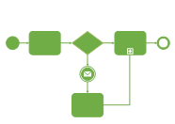
Organización del equipo
Fabián Jaque
Tomás Muñiz
Elías Baeza
Gonzalo López
Pablo de la Sotta
Notes:
El equipo está compuesto por:
Fabián Jaque: jefe de proyecto, diseñador de prototipos
Tomás Muñiz: desarrollador Java e ingeniero de testing
Elías Baeza: ingeniero de testing y encargado de documentación
Gonzalo López: programador Oracle y .NET
Pablo de la Sotta: arquitectura e ingeniero de procesos.

Slide 13
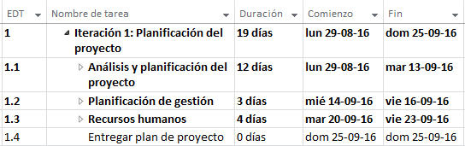
Calendarización y entregables
Fig. 3: Carta Gantt: Primera iteración
Notes:
El proyecto está siendo desarrollado en tres iteraciones

Slide 14
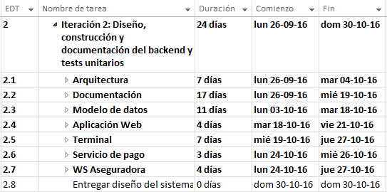
Calendarización y entregables
Fig. 4: Carta Gantt: Segunda iteración
Notes:
El proyecto está siendo desarrollado en tres iteraciones

Slide 15
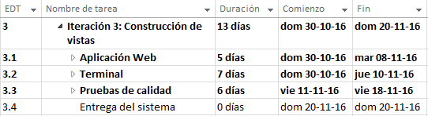
Calendarización y entregables
Fig. 5: Carta Gantt: Tercera iteración
Notes:
El proyecto está siendo desarrollado en tres iteraciones

Slide 16
Iteración 2: Diseño y construcción back end
Notes:
Se hizo una prueba de concepto de la propuesta inicial de arquitectura, cuyos resultados nos mostraron que el tiempo de desarrollo habría sido mucho más largo de lo planificado y por ende el proyecto habría sido más costoso. Siguiendo el procedimiento de control de cambios, creamos un documento RFC para alterar la arquitectura y creamos una más sencilla. El impacto de este cambio en la calendarización del proyecto fue nulo.

Slide 17
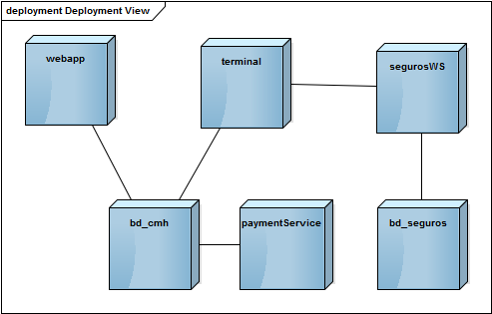

Modelo de despliegue
Notes:
Bases de datos:
db_cmh alimenta la página web y la aplicación de escritorio. Es una base de datos transaccional.
db_seguro: alimenta el webservice del seguro, para simular los proveedores de seguro
WebApp: aplicación web escrita en Java. Encargada de ofrecer la totalidad de las funciones de cara al paciente.
Terminal: aplicación de escritorio escrita en .Net. Esta se encarga de ofrecer la totalidad de las funciones de cara al personal del centro médico, tanto personal médico como funcionarios.
Payment_service: aplicación tipo servicio, encargada de pagar los honorarios a los médicos sin intervención humana de forma periódica. Escrito en Java.
SeguroWS: endpoint de webservice SOAP escrito en .NET utilizando WCF para simular integración con los sistemas de proveedores de seguros.

Slide 18
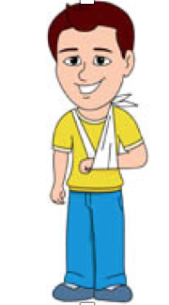

Modelo de despliegue
Notes:
Bases de datos:
db_cmh alimenta la página web y la aplicación de escritorio. Es una base de datos transaccional.
db_seguro: alimenta el webservice del seguro, para simular los proveedores de seguro
WebApp: aplicación web escrita en Java. Encargada de ofrecer la totalidad de las funciones de cara al paciente.
Terminal: aplicación de escritorio escrita en .Net. Esta se encarga de ofrecer la totalidad de las funciones de cara al personal del centro médico, tanto personal médico como funcionarios.
Payment_service: aplicación tipo servicio, encargada de pagar los honorarios a los médicos sin intervención humana de forma periódica. Escrito en Java.
SeguroWS: endpoint de webservice SOAP escrito en .NET utilizando WCF para simular integración con los sistemas de proveedores de seguros.

Slide 19
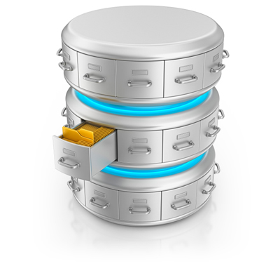
Modelo de despliegue
Notes:
Bases de datos:
db_cmh alimenta la página web y la aplicación de escritorio. Es una base de datos transaccional.
db_seguro: alimenta el webservice del seguro, para simular los proveedores de seguro
WebApp: aplicación web escrita en Java. Encargada de ofrecer la totalidad de las funciones de cara al paciente.
Terminal: aplicación de escritorio escrita en .Net. Esta se encarga de ofrecer la totalidad de las funciones de cara al personal del centro médico, tanto personal médico como funcionarios.
Payment_service: aplicación tipo servicio, encargada de pagar los honorarios a los médicos sin intervención humana de forma periódica. Escrito en Java.
SeguroWS: endpoint de webservice SOAP escrito en .NET utilizando WCF para simular integración con los sistemas de proveedores de seguros.

Slide 20




Modelo de despliegue
Notes:
Bases de datos:
db_cmh alimenta la página web y la aplicación de escritorio. Es una base de datos transaccional.
db_seguro: alimenta el webservice del seguro, para simular los proveedores de seguro
WebApp: aplicación web escrita en Java. Encargada de ofrecer la totalidad de las funciones de cara al paciente.
Terminal: aplicación de escritorio escrita en .Net. Esta se encarga de ofrecer la totalidad de las funciones de cara al personal del centro médico, tanto personal médico como funcionarios.
Payment_service: aplicación tipo servicio, encargada de pagar los honorarios a los médicos sin intervención humana de forma periódica. Escrito en Java.
SeguroWS: endpoint de webservice SOAP escrito en .NET utilizando WCF para simular integración con los sistemas de proveedores de seguros.

Slide 21



Modelo de despliegue
Notes:
Bases de datos:
db_cmh alimenta la página web y la aplicación de escritorio. Es una base de datos transaccional.
db_seguro: alimenta el webservice del seguro, para simular los proveedores de seguro
WebApp: aplicación web escrita en Java. Encargada de ofrecer la totalidad de las funciones de cara al paciente.
Terminal: aplicación de escritorio escrita en .Net. Esta se encarga de ofrecer la totalidad de las funciones de cara al personal del centro médico, tanto personal médico como funcionarios.
Payment_service: aplicación tipo servicio, encargada de pagar los honorarios a los médicos sin intervención humana de forma periódica. Escrito en Java.
SeguroWS: endpoint de webservice SOAP escrito en .NET utilizando WCF para simular integración con los sistemas de proveedores de seguros.

Slide 22


Modelo de despliegue
Notes:
Bases de datos:
db_cmh alimenta la página web y la aplicación de escritorio. Es una base de datos transaccional.
db_seguro: alimenta el webservice del seguro, para simular los proveedores de seguro
WebApp: aplicación web escrita en Java. Encargada de ofrecer la totalidad de las funciones de cara al paciente.
Terminal: aplicación de escritorio escrita en .Net. Esta se encarga de ofrecer la totalidad de las funciones de cara al personal del centro médico, tanto personal médico como funcionarios.
Payment_service: aplicación tipo servicio, encargada de pagar los honorarios a los médicos sin intervención humana de forma periódica. Escrito en Java.
SeguroWS: endpoint de webservice SOAP escrito en .NET utilizando WCF para simular integración con los sistemas de proveedores de seguros.

Slide 23
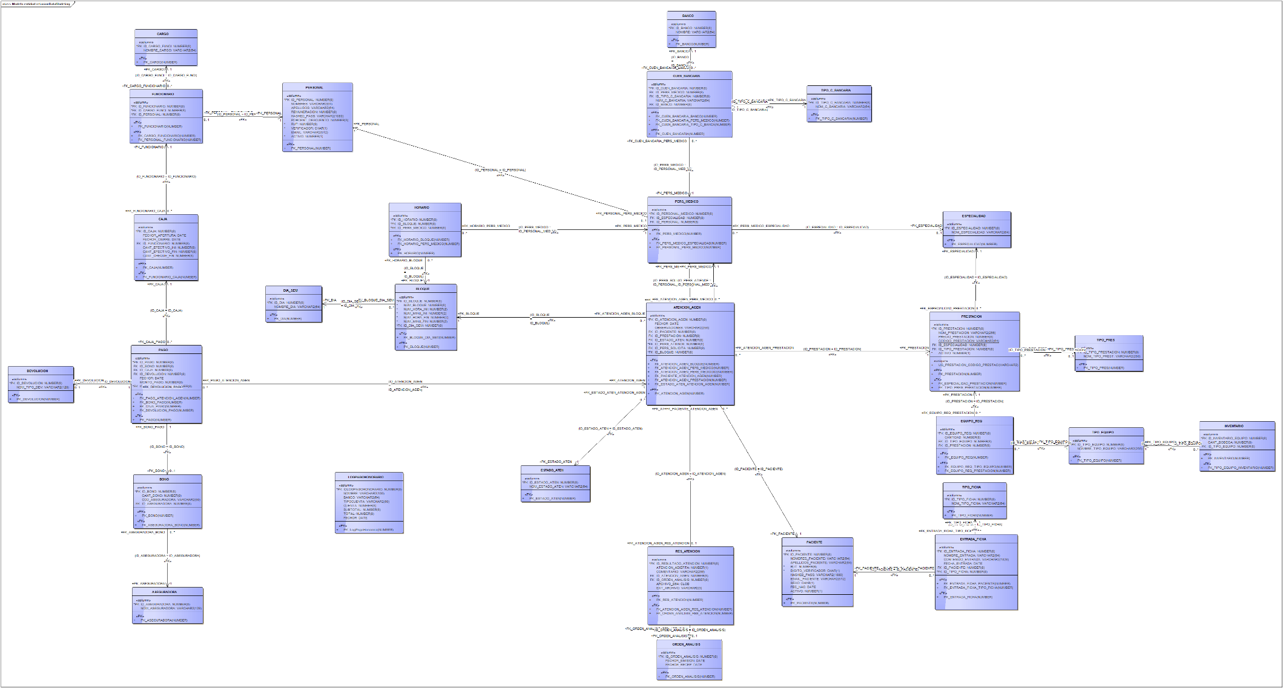
Modelo de datos
Fig. 7: Modelo de datos de CMH.
Notes:
Para modelar la base de datos y generar los scripts DDL utilizamos Enterprise Architect 11.
La base de datos fue diseñada respetando la forma normal 3.
Las tablas están debidamente documentadas en un diccionario de datos.
Para comprobar que la base de datos es suficiente creamos una matriz de trazabilidad tabla-caso de uso.

Slide 24
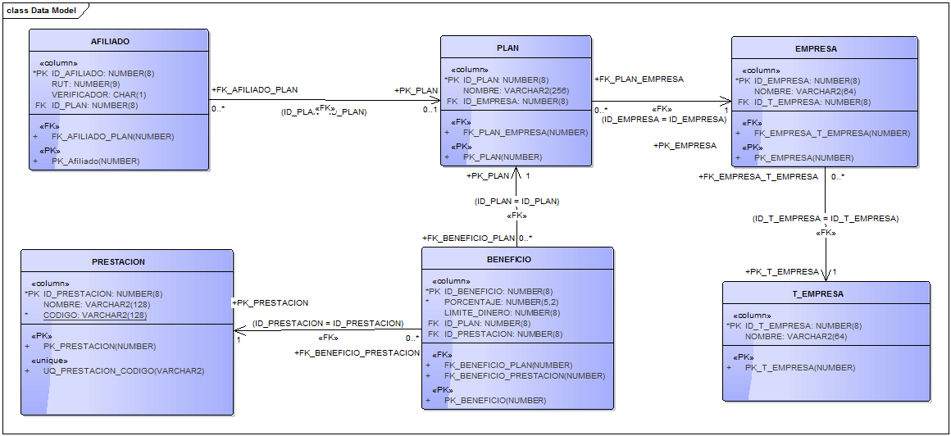
Modelo de datos
Fig. 8: Modelo de datos aseguradora.

Slide 25
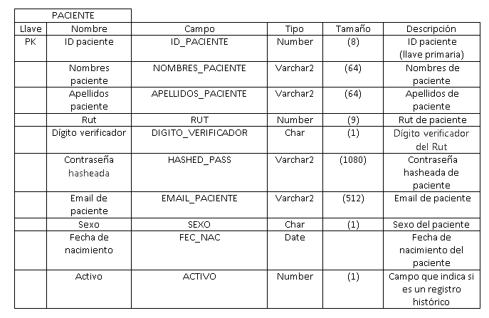
Diccionario de datos
Fig. 9: Diccionario de datos de tabla Paciente

Slide 26
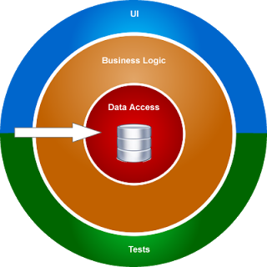


Modelo de clases
Notes:
La nomenclatura que utilizamos fue:
DAL: Data access layer, controla la persistencia en cada componente.
BL: bussiness layer: contiene toda la lógica del negocio y las validaciones back-end
UI: User Interface: no implementado. Contiene la lógica de la interfaz de usuario y las validaciones del lado del cliente.
Tests: Pruebas de la capa de negocio

Slide 27
Metodología orientada a testing
Test falla
Test funciona
Refactorizar
Notes:
Nuestra metodología de construcción es el TDD o test driven development. Esta metodología consiste en los siguientes pasos:
Declarar la interfaz del método a implementar
Declarar el método del test
Declarar los casos de pruebas e implementar la lógica de la prueba.
Comprobar de que todas las pruebas están fallando
Implementar e iterar sobre el método hasta que pase todas las pruebas.
Esta metodología ayuda a la completitud de las pruebas, a imaginar casos de prueba de forma más flexible y en general aumenta la calidad del código construído

Slide 28
¿Preguntas?

